Slide 1
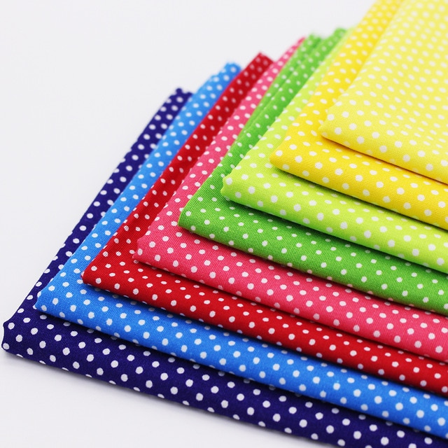
okuLifrd rUrq dikl
MkW0 vk”kk
,lks0 izks0 x`gfoKku
Ika0nh0n0m0jk0ck0egk0] lsokiqjh] okjk.klhA

Slide 2
dikl dh [ksrh ,oa rUrq dk fuekZ.k
Hkwfe rFkk tyok;q dkfMZax
cht cksuk Mcfyax
ikS/ks dk fodkl da?kh djuk
dikl pquuk iwuh cukuk
dikl dk laxzg drkbZ djuk
fcukSys fudkyuk cqukbZ
Xkk¡B rS;kj djuk ifjlTtk

Slide 3
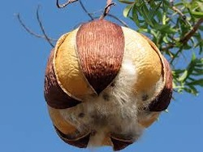
dikl dh fo”ks’krk,¡ &HkkSfrd
jklk;fud laxBu
v.kqoh{k.kh; jpuk ,oa #i
jax
yEckbZ
izR;kLFkrk
izfrLdanrk
etcwrh
LoPNrk
“kq’d rki dk izHkko

Slide 4
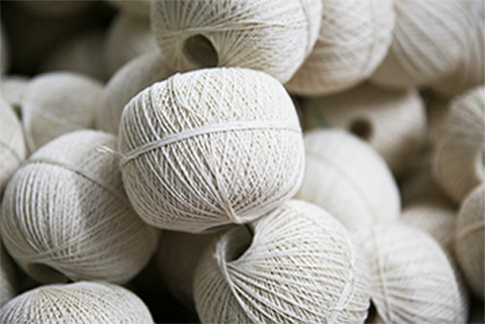
Rkki laokgdrk
vo”kks’kdrk
?kuRo
ped
flyoV izfrjks/kdrk
Ikzdk”k dk izHkko
jxM+ dk izHkko
dhV izfrjks/kdrk

Slide 5
jklk;fud fo”ks’krk,¡
{kkj dk izHkko
vEy dk izHkko
QQw¡nh dk izHkko
ijkcSaxuh fdj.kksa dk izHkko
ilhus dk izHkko
jaxksa ds izfr lkn`”;rk
fojatd dk izHkko

Slide 6
/kU;okn

